Slide 1


บทที่ 9
ระบบเงินสดย่อย
Express for Windows ผศ.ดร.อุเทน เลานำทา

Slide 2
หัวข้อที่จะศึกษา
9.1 ระบบเงินสดย่อย
9.2 ระบบเงินสดย่อย – การอนุมัติเงินสดย่อย
9.3 ระบบเงินสดย่อย – การบันทึกและเบิกชดเชยเงินสดย่อย
9.4 ระบบเงินสดย่อย – การทบทวนวงเงินสดย่อย

Slide 3
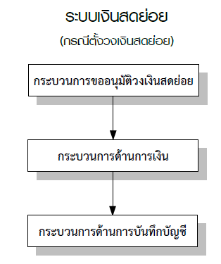
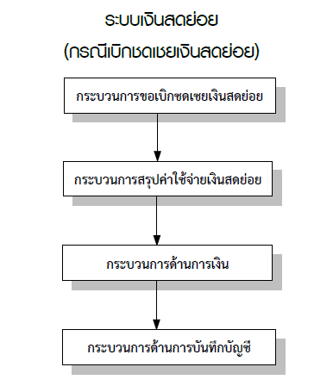
9.1 ระบบเงินสดย่อย

Slide 4
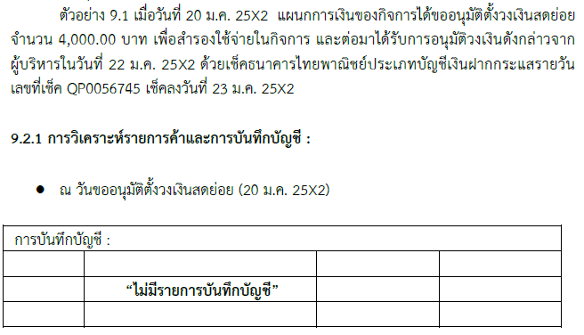
9.1 ระบบเงินสดย่อย

Slide 5
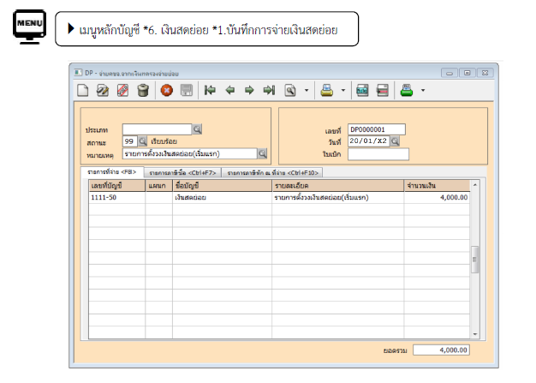
9.1 ระบบเงินสดย่อย

Slide 6
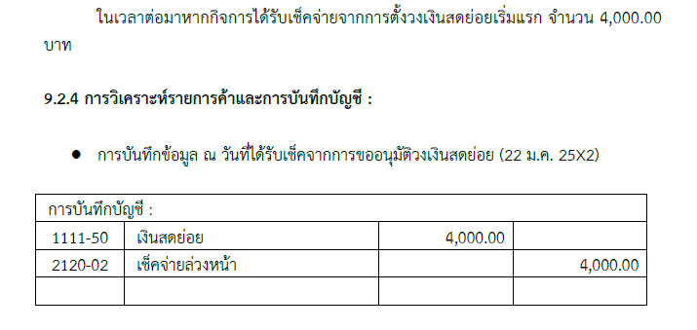
9.1 ระบบเงินสดย่อย

Slide 7
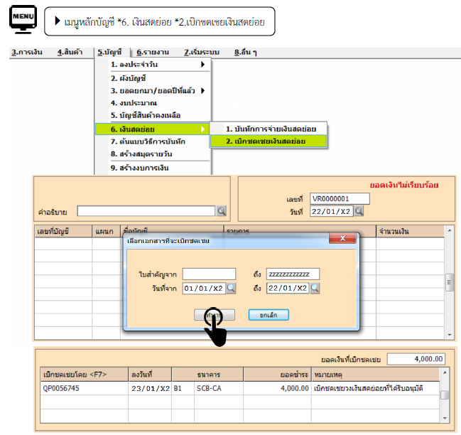
9.2 ระบบเงินสดย่อย – การอนุมัติเงินสดย่อย

Slide 8
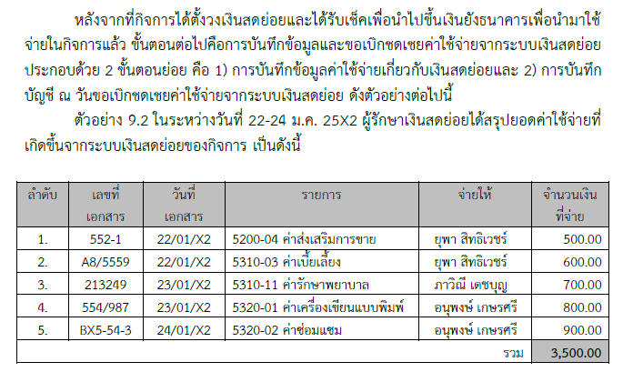
9.3 ระบบเงินสดย่อย – การบันทึกและเบิกชดเชยเงินสดย่อย

Slide 9
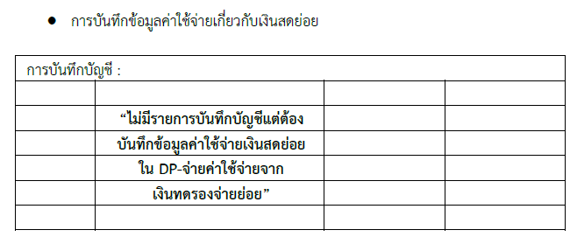
9.3 ระบบเงินสดย่อย – การบันทึกและเบิกชดเชยเงินสดย่อย

Slide 10
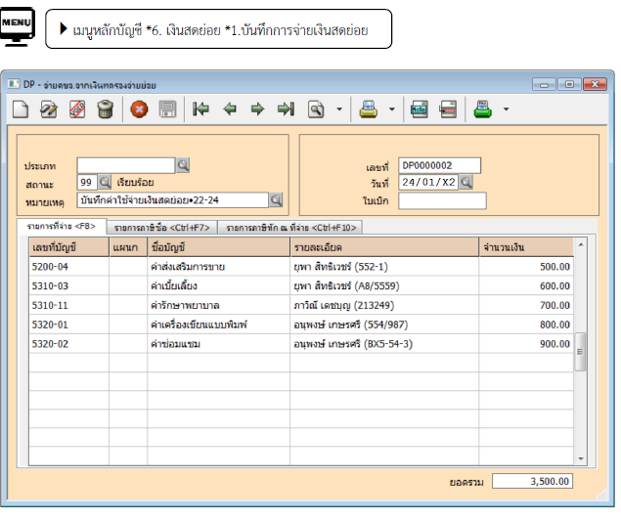
9.3 ระบบเงินสดย่อย – การบันทึกและเบิกชดเชยเงินสดย่อย

Slide 11
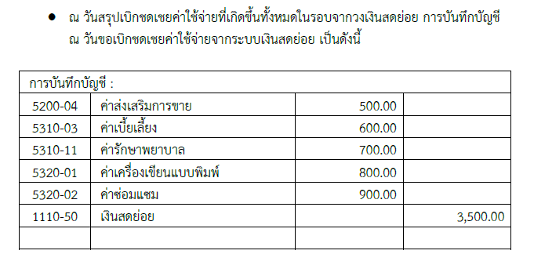
9.3 ระบบเงินสดย่อย – การบันทึกและเบิกชดเชยเงินสดย่อย

Slide 12
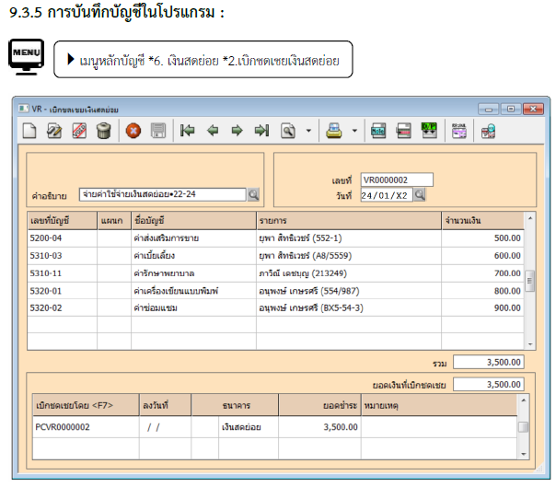
9.3 ระบบเงินสดย่อย – การบันทึกและเบิกชดเชยเงินสดย่อย

Slide 13
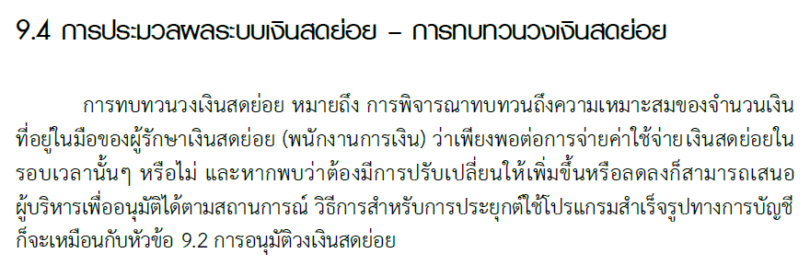
9.4 ระบบเงินสดย่อย – การทบทวนวงเงินสดย่อย

Slide 14


